Slide 1
Case Tecnologia
Cassiana Gabriela Lima Barreto
Especialista de Dados da Dadosfera

Slide 2
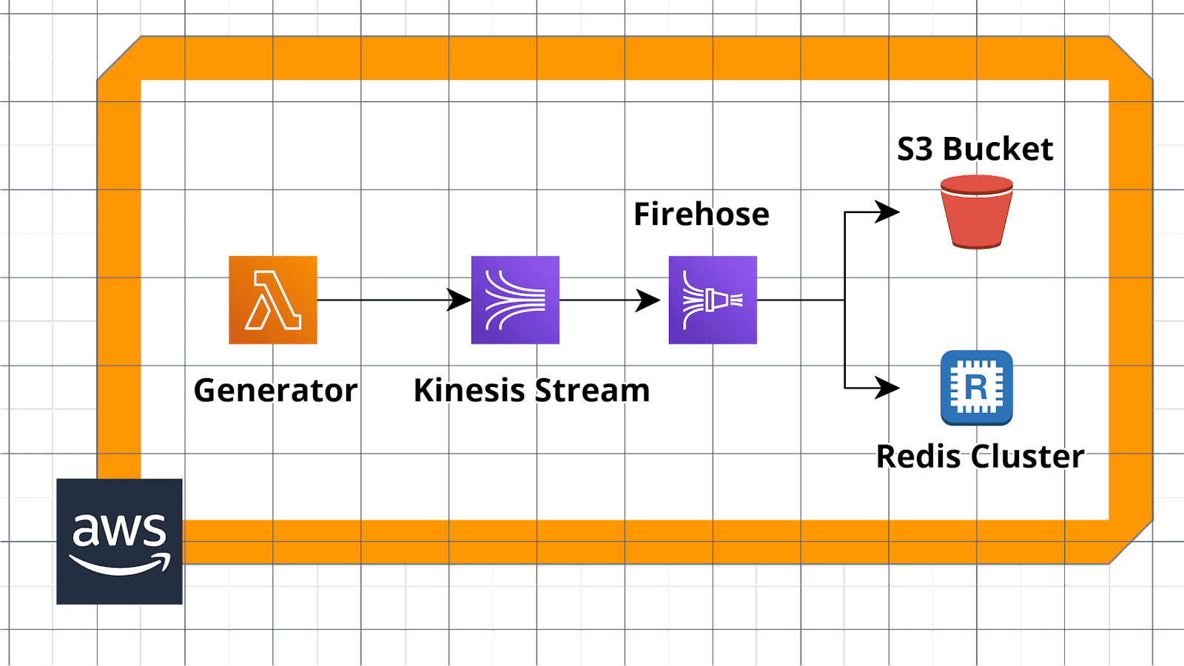
Objetivos e Oportunidades
Notes:
Objetivo: conhecer melhor os dados para ter uma analise mais ágil que te proporcione diminuição de custos e aumento de faturamento.
Oportunidade: melhoria no seu pipeline de analise de dados.

Slide 3
Objetivos e Oportunidades
Simplicidade
Eficiência
Retorno sobre investimento
Complexidade
Carga de trabalho
Custos
Notes:
Complexidade: pipeline integrado e UI consistente
Carga de trabalho: menor necessidade de profissionais especializados e infraestrtura e facilidade de desenvolvimento
Custos: menos pessoal e trabalho mais rápido, igual custo menor
Simplicidade: plataforma simples e intuitiva e poderos
Eficiência: tem UI consistente e tem todas as ferramentas que o colaborador precisa
Retorno sobre investimento: mais rápido, maior que as alternativas

Slide 4
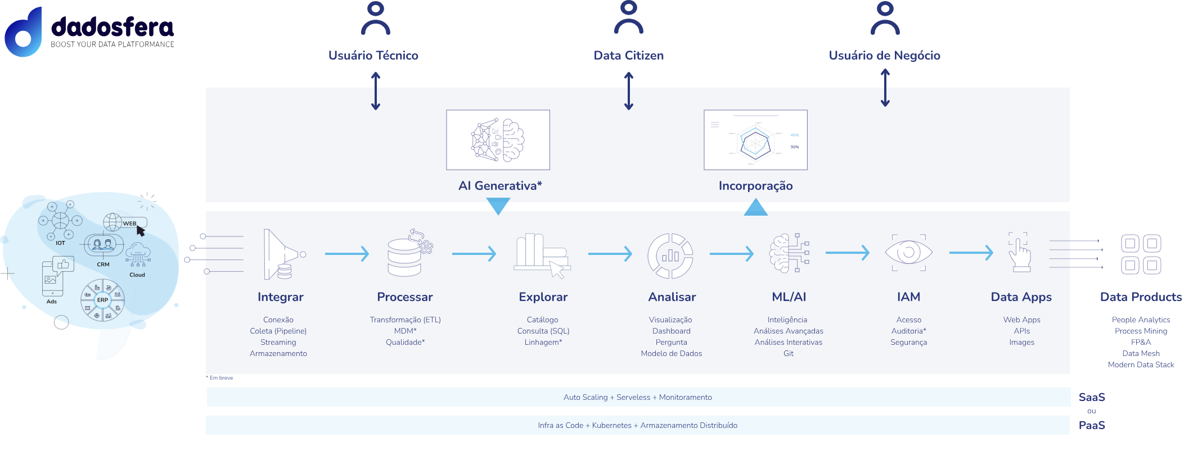
Escopo da Solução
Notes:
A Plataforma de Dados integra etapas de Coleta, Processamento, Exploração e Análise, toda a jornada apoiada em uma gestão de acesso que promove a governança dos dados da sua organização e entrega aplicativos para o negócio, tudo isso sem depender de um time de dados especializado.

Slide 5
Escopo da POC
Notes:
Objetivo: é da POC é fazer uma demonstração do que nós podemos fazer pela sua empresa. Aqui nós temos um exemplo, uma prova de conceito, que responde perguntas sobre o seu negócio.

Slide 7
Como a Dadosfera é uma solução tecnicamente mais viável?
Flexibilidade e Escalabilidade
Personalização de acordo com a demanda do mercado
Maior eficiência no desenvolvimento
Menor dependência de terceiros
Privacidade e Segurança

Slide 8
Ativos de Dados
Datasets
Modelagem dos dados
Dashboard

Slide 9
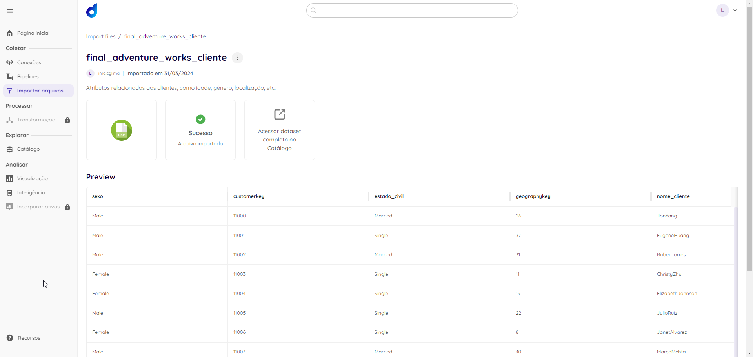

Slide 10
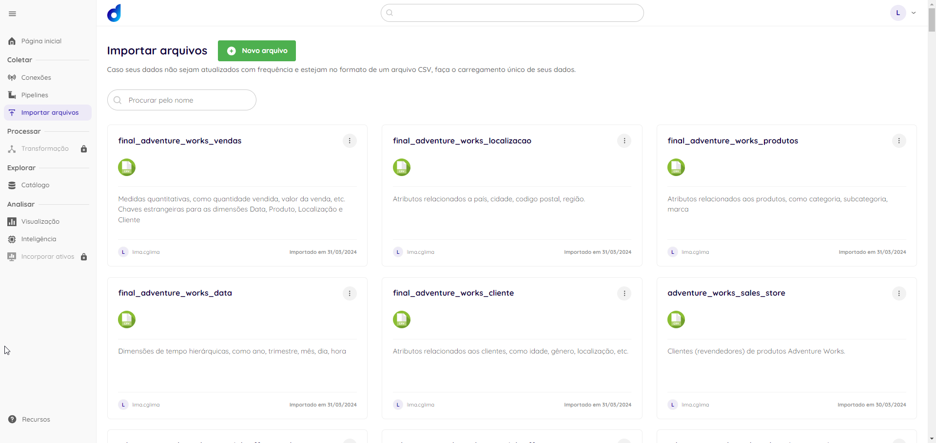

Slide 11
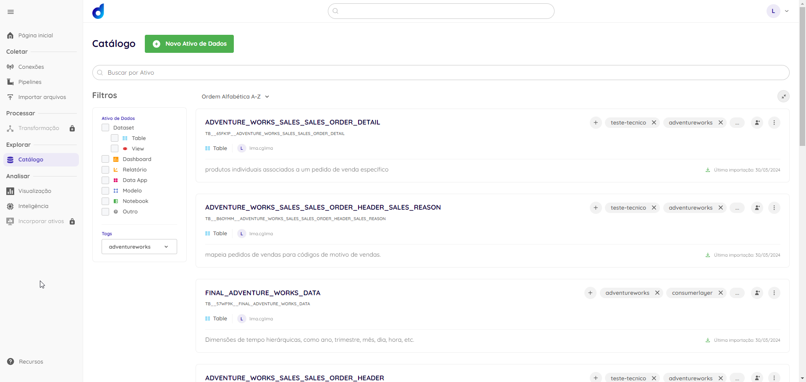

Slide 12
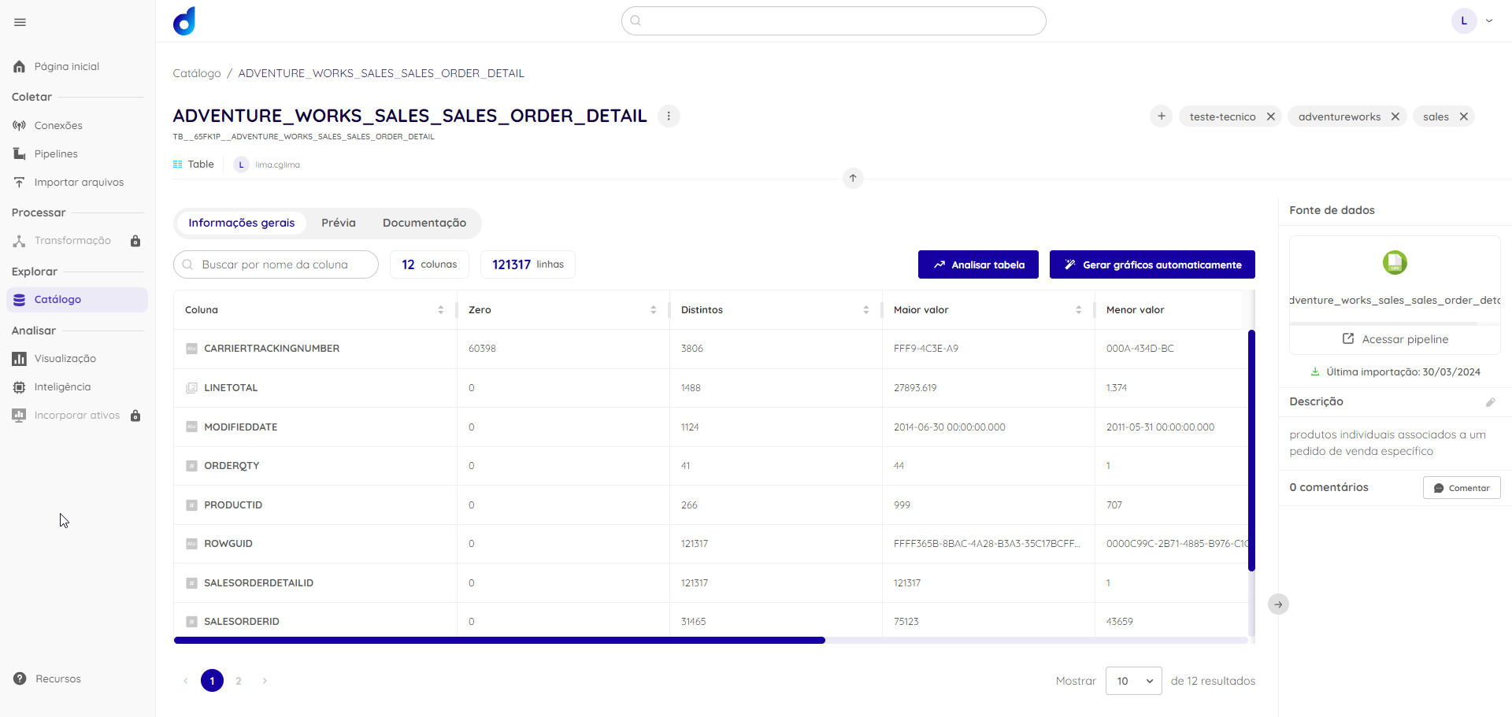

Slide 13
Com a Dadosfera é possível aumentar o desempenho de processamento, minimizar a carga de trabalho dos colaboradores, diminuir a dependência da quantidade e senioridade de profissionais especialistas de dados, criar uma fonte única da verdade, integrar sistemas, bancos de dados e, por fim, disponibilizar de maneira ilimitada, insights através de ativos de dados.
O principal pilar da Dadosfera é a Privacidade e Segurança. Acreditamos que a democratização dos dados está diretamente ligada à governança. As organizações precisam disponibilizar acesso à informação considerando o sigilo e a competência de cada ativo de dados. Ademais, a verdadeira mudança data-driven ocorrerá através da disponibilização de acesso à Dadosfera para todos os colaboradores, não somente os times de dados e/ou TI, mediante critério e necessidade.

Slide 14
Oportunidades e ganhos futuros de se adotar a Dadosfera, frente à solução atual
Menor complexidade do pipeline de dados
Diminuição de custos
Pessoal especializado
Gestão de Infraestrutura
Segurança
Facilitação da governança
Maior agilidade em todo o processo
Melhor retorno sobre o investimento
Melhor time ‘to market’

